Slide 1
ΜΥΕ03: Ανάκτηση Πληροφορίας
Διδάσκουσα: Ευαγγελία Πιτουρά
Κεφάλαιο 8: Αξιολόγηση στην Ανάκτηση Πληροφορίας.

Slide 2
Τι θα δούμε σήμερα;
Κεφ. 8
Ποια τεχνική ή ποιο σύστημα ανάκτησης πληροφορίας είναι καλύτερο;
Πως μπορούμε να το αξιολογήσουμε ένα σύστημα ανάκτησης;
Αξιολόγηση συστημάτων ανάκτησης πληροφορίας και μηχανών αναζήτησης:
  (1) μεθοδολογία και
  (2) μέτρα

Slide 3
Αξιολόγηση συστήματος
Κεφ. 8
  Αποδοτικότητα (Performance)
  Πόσο μεγάλο είναι το ευρετήριο (αποθήκευση);
  Πόσο γρήγορη είναι η κατασκευή του ευρετηρίου;
    Αριθμός εγγράφων την ώρα (throughput)
  Πόσο γρήγορη είναι η αναζήτηση;
    π.χ., latency (χρόνος απόκρισης) ή throughput (ρύθμο-απόδοση) ως συνάρτηση των ερωτημάτων ανά δευτερόλεπτο ή του μεγέθους του ευρετηρίου
  Εκφραστικότητα της γλώσσας ερωτημάτων
  επιτρέπει τη διατύπωση περίπλοκων αναγκών πληροφόρησης;
  Ποιο είναι το κόστος ανά ερώτημα;
    Π.χ., σε δολάρια

Slide 4
Μέτρα για μηχανές αναζήτησης
Κεφ. 8
Όλα αυτά τα κριτήρια είναι μετρήσιμα (measurable): μπορούμε να ποσοτικοποιήσουμε την ταχύτητα/μέγεθος/χρήματα και να κάνουμε την εκφραστικότητα συγκεκριμένη
Ωστόσο μια βασική μέτρηση για μια μηχανή αναζήτησης είναι η ικανοποίηση των χρηστών (user happiness)

Slide 5
Μέτρα για μηχανές αναζήτησης
Κεφ. 8
Τι κάνει ένα χρήστη χαρούμενο;
  Οι παράγοντες περιλαμβάνουν:
    Ταχύτητα απόκρισης (Speed of response)
    Μέγεθος/κάλυψη ευρετηρίου
    Εύχρηστη διεπαφή (Uncluttered UI)
    Χωρίς κόστος (free)
    Συνάφεια (relevance): Κανένα από αυτά δεν αρκεί: εξαιρετικά γρήγορες αλλά άχρηστες απαντήσεις δεν ικανοποιούν ένα χρήστη
  Θα επικεντρωθούμε στο πως «μετράμε» τη συνάφεια;
  Effectiveness (αποτελεσματικότητα) vs Efficiency (αποδοτικότητα)

Slide 6
Ποιοι είναι οι χρήστες σε μια μηχανή αναζήτησης;
Κεφ. 8.6.2
Ποιος είναι ο χρήστης που προσπαθούμε να ικανοποιήσουμε;
Εξαρτάται από την εφαρμογή
Μηχανές αναζήτησης στο Web: Searcher. Επιτυχία: Ο χρήστης βρίσκει αυτό που ψάχνει. Μέτρο: ρυθμός επιστροφής στη συγκεκριμένη μηχανή αναζήτησης
Μηχανές αναζήτησης στο Web: Διαφημιστής. Επιτυχία: Searcher «κλικάρει» στη διαφήμιση. Μέτρο: click-through rate
Ecommerce: Αγοραστής. Επιτυχία: Ο αγοραστής αγοράζει κάτι. Μέτρο: χρόνος για την αγορά, ποσοστό των searchers που γίνονται αγοραστές
Ecommerce: Πωλητής. Επιτυχία: Ο πωλητής πουλάει κάτι. Μέτρο: κέρδος ανά πώληση.
Επιχείρηση: CEO. Επιτυχία: Οι εργαζόμενοι γίνονται πιο αποδοτικοί (λόγω αποτελεσματικής αναζήτησης). Μέτρο: κέρδος της εταιρείας.

Slide 7
Βασικό κριτήριο: Συνάφεια
Κεφ. 8.6.2
Η ικανοποίηση του χρήστη συνήθως εξισώνεται με τη συνάφεια (relevance) των αποτελεσμάτων της αναζήτησης με το ερώτημα
Μα πως θα μετρήσουμε τη συνάφεια;

Slide 8
Συνάφεια και Ανάγκη Πληροφόρησης
Κεφ. 8.2
  Συνάφεια ως προς τι;
    Συνάφεια ως προς το ερώτημα ή ως προς την ανάγκη πληροφόρησης (information need)
  Παράδειγμα
  Ανάγκη Πληροφόρησης i: «Ψάχνω για πληροφορία σχετικά με το αν το κόκκινο κρασί είναι πιο αποτελεσματικό από το λευκό κρασί για τη μείωση του ρίσκου για καρδιακή προσβολή»
  Μεταφράζεται στην ερώτημα:
  Ερώτημα q: [red wine white wine heart attack]
  Έγγραφο d: At heart of his speech was an attack on the wine industry lobby for downplaying the role of red and white wine in drunk driving.
    d άριστο ταίριασμα στο ερώτημα q
    d δεν είναι συναφές με την ανάγκη πληροφόρησης i

Slide 9
Συνάφεια και Ανάγκη Πληροφόρησης
Κεφ. 8.2
  Η ικανοποίηση του χρήστη μπορεί να μετρηθεί μόνο με τη συνάφεια ως προς την ανάγκη πληροφόρησης και όχι ως προς το ερώτημα
  Το ακριβές είναι συνάφεια έγγραφου-ανάγκης πληροφόρησης αν και συνήθως χρησιμοποιούμε συνάφεια εγγράφου-ερωτήματος.

Slide 10
Μεθοδολογία: Benchmarks
Κεφ. 8.6.2
Η καθιερωμένη μεθοδολογία στην Ανάκτηση Πληροφορίας αποτελείται από τρία στοιχεία:
Μία πρότυπη συλλογή εγγράφων (benchmark document collection)
Μια πρότυπη ομάδα ερωτημάτων (benchmark suite of queries)
Μια αποτίμηση της συνάφειας για κάθε ζεύγος ερωτήματος-εγγράφου, συνήθως δυαδική: συναφής (R) - μη συναφής (Ν) – (gold standard/ground truth) που μας λέει αν το έγγραφο είναι συναφές ως προς το ερώτημα

Slide 11
Μέτρα Συνάφειας
Κεφ. 8.6.2
Δεδομένης της αποτίμησης των αποτελεσμάτων ενός συστήματος (ground truth) πως εκτιμάμε τη συνάφεια του συστήματος;
Θα ορίσουμε σχετικά μέτρα
Το μέτρο υπολογίζεται για κάθε ερώτημα και παίρνουμε το μέσο όρο για το σύνολο των ερωτημάτων
Αρχικά, θα θεωρήσουμε δυαδικές αξιολογήσεις: Συναφές/Μη Συναφές

Slide 12
Μέτρα Συνάφειας
Κεφ. 8.6.2
Δυο κατηγορίες μέτρων:
  Μέτρα που αγνοούν τη διάταξη
  Μέτρα που λαμβάνουν υπ’ όψιν τη διάταξη
Θα δούμε στην αρχή μέτρα που αγνοούν τη διάταξη

Slide 13
Μέτρα Συνάφειας χωρίς Διάταξη
Κεφ. 8
Τα αποτελέσματα μιας ερώτησης θεωρούνται ως σύνολο, δηλαδή αξιολογούμε τη συνάφεια ενός συνόλου (δεν υπάρχει διάταξη)
Παράδειγμα:
Έστω μια συλλογή με 1,000,120 έγγραφα, και μια ερώτηση για την οποία υπάρχουν 80 συναφή έγγραφα.
Η απάντηση που μας δίνει το ΣΑΠ έχει 60 έγγραφα από τα οποία τα 20 είναι συναφή και τα 40 μη συναφή.
Πόσο «καλό» είναι;
Πως θα μετρήσουμε τη συνάφεια του;

Slide 14


Ακρίβεια και Ανάκληση
Κεφ. 8.3
  Precision (P) – Ακρίβεια είναι το ποσοστό των ανακτημένων εγγράφων που είναι συναφή
  Recall (R) – Ανάκληση είναι το ποσοστό των συναφών εγγράφων που ανακτώνται

Slide 15
Πίνακας Ενδεχομένων (Incidence Matrix)
Κεφ. 8
 | Συναφή (relevant) | Μη συναφή (not relevant)
Ανακληθέντα (retrieved) | 20 (TP) | 40 (FP) | 60
Μη ανακληθέντα (not retrieved) | 60 (FN) | 1,000,000 (TN) | 1,000,060
 | 80 | 1,000,040 | 1,000,120

Slide 16
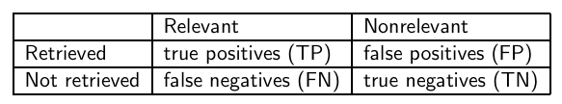
Ακρίβεια και Ανάκληση
Κεφ. 8.3
Πίνακας Ενδεχόμενων (Incidence Matrix)
πραγματικά
αποτέλεσμα
Entire document collection
  P = TP / ( TP + FP )
  R = TP / ( TP + FN )
Relevant documents
Retrieved documents

Slide 17
Πίνακας Ενδεχομένων (Incidence Matrix)
Κεφ. 8
 | Συναφή (relevant) | Μη συναφή (not relevant)
Ανακληθέντα (retrieved) | 20 (TP) | 40 (FP) | 60
Μη ανακληθέντα (not retrieved) | 60 (FN) | 1,000,000 (TN) | 1,000,060
 | 80 | 1,000,040 | 1,000,120
Precision = 20/60 = 1/3
Recall = 20/80 = 1/4

Slide 18
Ακρίβεια vs Ανάκληση
Κεφ. 8.3
  Η ανάκληση μπορεί να αυξηθεί με το να επιστρέψουμε περισσότερα έγγραφα
    Η ανάκληση είναι μια μη-φθίνουσα συνάρτηση των εγγράφων που ανακτώνται (Ένα σύστημα που επιστρέφει όλα τα έγγραφα έχει ποσοστό ανάκλησης 100%!)
  Το αντίστροφο ισχύει για την ακρίβεια (συνήθως):
    Είναι εύκολο να πετύχεις μεγάλη ακρίβεια με πολύ μικρή ανάκληση (Έστω ότι το έγγραφο με το μεγαλύτερο βαθμό είναι συναφές. Πως μπορούμε να μεγιστοποιήσουμε την ακρίβεια;)
  Σε ένα καλό σύστημα η ακρίβεια ελαττώνεται όσο περισσότερα έγγραφα ανακτούμε ή με την αύξηση της ανάκλησης
Το τι από τα δύο μας ενδιαφέρει περισσότερα εξαρτάται και από την εφαρμογή (π.χ., web vs email search)

Slide 19
Ακρίβεια και Ανάκληση
Επιστρέφει συναφή έγγραφα αλλά χάνει και πολλά συναφή
Το ιδανικό
1
Precision
Επιθυμητή περιοχή
0
1
Recall
Επιστρέφει κυρίως συναφή έγγραφα αλλά και κάποια σκουπίδια

Slide 20
Αρμονικό Μέσο
Κεφ. 8.3
  Πως θα συνδυάσουμε το P και R;
  Το αριθμητικό μέσο (arithmetic mean)
    Το απλό αριθμητικό μέσο μιας μηχανής αναζήτησης που επιστρέφει τα πάντα είναι 50%, που είναι πολύ υψηλό
    Θα θέλαμε με κάποιο τρόπο να τιμωρήσουμε την πολύ κακή συμπεριφορά σε οποιοδήποτε από τα δύο μέτρα.
  Αυτό επιτυγχάνεται παίρνοντας το ελάχιστο
    Αλλά το ελάχιστο είναι λιγότερο ομαλό (smooth) και είναι δύσκολο να σταθμιστεί
  Γεωμετρικό μέσο (geometric mean): (ρίζα του) γινόμενου
  Το F (αρμονικό μέσο) είναι ένα είδος ομαλού ελάχιστου

Slide 21
Το μέτρο F₁
Κεφ. 8.3
  Συνήθως ισορροπημένο (balanced) F₁
    Aρμονικό μέσο των P και R
    F₁ = 1/ [(1/2)1/P + (1/2)1/R] = 2PR/P+R
Πιο κοντά στη μικρότερη από δύο τιμές

Slide 22
Αρμονικό Μέσο
Κεφ. 8.3
Τιμές στο 0-1, αλλά συνήθως σε ποσοστά

Slide 23



Το μέτρο F
Κεφ. 8.3
  Το μέτρο F επιτρέπει μια αντιστάθμιση (trade off) της ακρίβεια και της ανάκλησης.
  όπου α ϵ [0, 1] and thus b² ϵ [0,∞]
  Συνήθως ισορροπημένο (balanced) F₁ με α = 0.5 και β = 1
    Αυτό είναι το αρμονικό μέσο των P και R
  Για ποια περιοχή τιμών του β η ανάκληση σταθμίζεται περισσότερο από την ακρίβεια; Συχνές τιμές, β = 0.5 και β = 2

Slide 24

Πίνακας Ενδεχομένων
Κεφ. 8
 | Συναφή (relevant) | Μη συναφή (not relevant)
Ανακληθέντα (retrieved) | 20 (TP) | 40 (FP) | 60
Μη ανακληθέντα (not retrieved) | 60 (FN) | 1,000,000 (TN) | 1,000,060
 | 80 | 1,000,040 | 1,000,120
Precision = 20/60 = 1/3
Recall = 20/80 = 1/4

Slide 25
Ορθότητα (Accuracy)
Κεφ. 8.3
  Γιατί να χρησιμοποιούμε περίπλοκα μέτρα όπως ακρίβεια, ανάκληση και F?
  Γιατί όχι κάτι πιο απλό;
  Ορθότητα (Accuracy): το ποσοστό των αποφάσεων (συναφή/μη συναφή) που είναι σωστές (ως πρόβλημα ταξινόμησης σε δύο κλάσεις).
  Με βάση τον πίνακα ενδεχομένων:
  accuracy = (TP + TN)/(TP + FP + FN + TN).
  Γιατί αυτό δεν είναι χρήσιμο στην ΑΠ;

Slide 26

Ορθότητα
Κεφ. 8.3
  Η μηχανή αναζήτησης snoogle επιστρέφει πάντα 0 αποτελέσματα (“0 matching results found”), ανεξάρτητα από το ερώτημα. Τι μας λέει όμως η ορθότητα (accuracy);

Slide 27
Ορθότητα
Κεφ. 8.3
  Παράδειγμα
 | relevant | not relevant
retrieved | 18 | 2
not retrieved | 82 | 1,000,000,000

Slide 28
Ορθότητα
Κεφ. 8.3
  Απλό κόλπο για τη μεγιστοποίηση της ορθότητας στην ΑΠ: πες πάντα όχι και μην επιστρέφεις κανένα έγγραφο
    Αυτό έχει ως αποτέλεσμα 99.99% ορθότητα στα περισσότερα ερωτήματα
  Αναζητήσεις στο web (και γενικά στην ΑΠ) θέλουν να βρουν κάτι και έχουν κάποια ανεκτικότητα στα «σκουπίδια»
  Καλύτερα να επιστρέφεις κάποια κακά hits αρκεί να επιστέφεις κάτι
  → Για την αποτίμηση, χρησιμοποιούμε την ακρίβεια, ανάκληση και F

Slide 29
Δυσκολίες στη χρήση P/R
Κεφ. 8.3
Πρέπει να υπολογιστούν μέσοι όροι για μεγάλες ομάδες συλλογών εγγράφων/ερωτημάτων
Χρειάζονται εκτιμήσεις συνάφειας από ανθρώπους
  Οι χρήστες γενικά δεν είναι αξιόπιστοι αξιολογητές
Οι εκτιμήσεις πρέπει να είναι δυαδικές
  Ενδιάμεσες αξιολογήσεις;
Εξαρτώνται από τη συλλογή/συγγραφή
  Τα αποτελέσματα μπορεί να διαφέρουν από το ένα πεδίο στο άλλο
  Development test collection (tune το σύστημα για μια συλλογή και εκτίμησε την απόδοση του σε αυτήν)

Slide 30
Μη γνωστή ανάκληση
Ο συνολικός αριθμός των συναφών εγγράφων δεν είναι πάντα γνωστός:
  Δειγματοληψία – πάρε έγγραφα από τη συλλογή και αξιολόγησε τη συνάφεια τους.
  Εφάρμοσε διαφορετικούς αλγόριθμους για την ίδια συλλογή και την ίδια ερώτηση και χρησιμοποίησε το άθροισμα των συναφών εγγράφων

Slide 31
Μέτρα Συνάφειας χωρίς Διάταξη (επανάληψη)
Κεφ. 8.6.2
Τα αποτελέσματα μιας ερώτησης θεωρούνται σύνολο, δηλαδή αξιολογούμε τη συνάφεια ενός συνόλου
Πίνακας Ενδεχομένων
 | relevant | not relevant
retrieved | TP | FP
not retrieved | FP | TN
 |  |  | All
  Ακρίβεια (precision): P = TP / ( TP + FP )
  Ανάκληση (recall): R = TP / ( TP + FN )
  Μέτρo F: F = 2PR/ P + R
  Ορθότητα (accuracy) A = (TP + TN)/(TP + FP + FN + TN).

Slide 32
ΜΕΤΡΑ ΠΟΥ ΘΕΩΡΟΥΝ ΤΗ ΔΙΑΤΑΞΗ

Slide 33
Αξιολόγηση Καταταγμένης Ανάκτησης
Κεφ. 8.4
Ο χρήστης δε βλέπει όλη την απάντηση, αντίθετα αρχίζει από την κορυφή της λίστας των αποτελεσμάτων
Θεωρείστε την περίπτωση που:
Answer(System1,q) = <N N N N N N N R R R>
Answer(System2,q) = <R R R N N N N N N N>
  Η ακρίβεια, ανάκληση και το F είναι μέτρα για μη καταταγμένα (unranked) σύνολα .
  Πως μπορούμε να τα τροποποιήσουμε τα μέτρα για λίστες με διάταξη;

Slide 34
Καμπύλη Ακρίβειας/Ανάκλησης
Κεφ. 8.4
  Πως μπορούμε να τα τροποποιήσουμε τα μέτρα για λίστες με διάταξη;
    Απλώς υπολόγισε το μέτρο συνόλου για κάθε πρόθεμα: το κορυφαίο 1, κορυφαία 2, κορυφαία 3, κορυφαία 4 κλπ αποτελέσματα
  Με αυτόν τον τρόπο παίρνουμε μια καμπύλη ακρίβειας-ανάκλησης (precision-recall curve).

Slide 35
Παράδειγμα Ι
Κεφ. 8.4
Συνολικός # από συναφή έγγραφα = 6
Έλεγχος σε κάθε νέο σημείο recall:
R=1/6=0.167; P=1/1=1
R=2/6=0.333; P=2/2=1
R=3/6=0.5; P=3/4=0.75
R=4/6=0.667; P=4/6=0.667
Missing one
relevant document.
Never reach
100% recall
R=5/6=0.833; P=5/13=0.38

Slide 36
Παράδειγμα Ι (συνέχεια)
Κεφ. 8.4
Πριονωτή – το precision ελαττώνεται για το ίδιο recall μέχρι να βρεθεί το επόμενο συναφές έγγραφο

Slide 37
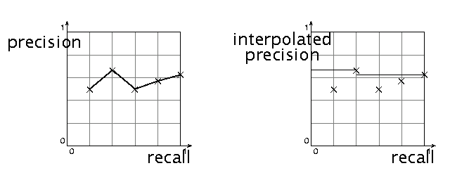
Ακρίβεια εκ παρεμβολής (Interpolated precision)
Sec. 8.4
Αν η ακρίβεια αλλάζει τοπικά με την αύξηση της ανάκλησης, το λαμβάνουμε υπ’ όψιν – ο χρήστης θέλει να δει και άλλα έγγραφα αν αυξάνεται και η ακρίβεια και η ανάκληση
Παίρνουμε τη μέγιστη τιμή της ακρίβειας στα δεξιά της τιμής

Slide 38
Καμπύλη Ακρίβειας/Ανάκλησης
Κεφ. 8.6
  Κάθε σημείο αντιστοιχεί σε ένα αποτέλεσμα για τα κορυφαία k έγγραφα (k = 1, 2, 3, 4, . . .).
  Παρεμβολή (με κόκκινο): μέγιστο των μελλοντικών σημείων

Slide 39
Παράδειγμα ΙΙ
Κεφ. 8.6.2

Slide 40
Παράδειγμα ΙΙ

Slide 41
Μέσοι όροι από πολλά ερωτήματα
Sec. 8.4
Το γράφημα για ένα ερώτημα δεν αρκεί
Χρειαζόμαστε τη μέση απόδοση σε αρκετά ερωτήματα.
Αλλά:
  Οι υπολογισμοί ακρίβειας-ανάκλησης τοποθετούν κάποια σημεία στο γράφημα
  Πως καθορίζουμε μια τιμή ανάμεσα στα σημεία;

Slide 42
Σύγκριση Συστημάτων
Κεφ. 8.4
Σύστημα 1
Σύστημα 2
Πώς να τα συγκρίνουμε;
Precision
Recall

Slide 43
Σύγκριση Συστημάτων
Κεφ. 8
Σκοπός: Δυνατότητα σύγκρισης διαφορετικών συστημάτων (ή μέσων όρων σε διαφορετικά ερωτήματα)
Πως; Χρήση κανονικοποιημένων επιπέδων ανάκλησης (standard recall levels)
Παράδειγμα κανονικοποιημένων επιπέδων ανάκλησης (πλήθος επιπέδων: 11):
Standard Recall levels at 0%, 10%, 20%, …, 100%
  r_{j} ∈{0.0, 0.1, 0.2, 0.3, 0.4, 0.5, 0.6, 0.7, 0.8, 0.9, 1.0}
  r₀ = 0.0, r₁ = 0.1, …, r₁₀=1.0

Slide 44
Μέση ακρίβεια 11-σημείων με παρεμβολή (11-point interpolated average precision)
Κεφ. 8
  Υπολόγισε την ακρίβεια με παρεμβολή στα επίπεδα ανάκτησης 0.0, 0.1, 0.2, . . .
  Επανέλαβε το για όλα τα ερωτήματα στο evaluation benchmark και πάρε το μέσο όρο
  Αυτό το μέτρο μετρά την απόδοση σε όλα τα επίπεδα ανάκλησης (at all recall levels).

Slide 45
Μέση ακρίβεια 11-σημείων με παρεμβολή (11-point interpolated average precision)
Κεφ. 8
Recall | Interpolated Precision
0.0 0.1 0.2 0.3 0.4 0.5 0.6 0.7 0.8 0.9 1.0 | 1.00 0.67 0.63 0.55 0.45 0.41 0.36 0.29 0.13 0.10 0.08
  Υπολόγισε την ακρίβεια με παρεμβολή στα επίπεδα ανάκτησης 0.0, 0.1, 0.2, .
  Επανέλαβε το για όλα τα ερωτήματα στο evaluation benchmark και πάρε το μέσο όρο
N_{q} – πλήθος ερωτημάτων
P_{i}(r) - precision at recall level r for i^{th} query

Slide 46
Τυπική (καλή;) ακρίβεια 11-σημείων
Sec. 8.4
SabIR/Cornell 8A1 11pt precision from TREC 8 (1999)
Measure: PR AUC (Area Under the Curve) (χρήσιμη όταν πάρα πολλά Τrue Νegative)

Slide 47
Σύγκριση Συστημάτων
Η καμπύλη που είναι πιο κοντά στη πάνω δεξιά γωνία του γραφήματος υποδηλώνει και καλύτερη απόδοση

Slide 48
Μέτρα Συνάφειας με Διάταξη
Κεφ. 8.6.2
Η καμπύλη ανάκλησης-ακρίβειας υποθέτει ότι έχουμε όλο το αποτέλεσμα
Σε πολλές μηχανές αναζήτησης
Το αποτέλεσμα είναι πολύ μεγάλο
Ο χρήστης ενδιαφέρεται μόνο για τα πρώτα αποτελέσματα

Slide 49

Ακρίβεια στα k (precision@k)
Κεφ. 8.4
  Ακρίβεια-στα-k (Precision-at-k): H ακρίβεια των κορυφαίων k αποτελεσμάτων
  Πχ ακρίβεια-στα-10, αγνοεί τα έγγραφα μετά το 10^{ο}
Πχ
  Prec@3 2/3
  Prec@4 2/4
  Prec@5 3/5
    Πιθανόν κατάλληλο για τις περισσότερες αναζητήσεις στο web: οι χρήστες θέλουν καλά αποτελέσματα στις πρώτες μία ή δύο σελίδες
    Αντίστοιχα ανάκληση στα k

Slide 50

ΜΑP
Κεφ. 8.4
Θεωρείστε τη θέση διάταξης (rank position) κάθε συναφούς εγγράφου
  K₁, K₂, … K_{R}
Υπολογισμός του Precision@K για κάθε K₁, K₂, … K_{R}
Μέση ακρίβεια = average of P@K
Π.χ.,: έχει AvgPrec
Mean Αverage Precision (MAP) Μέση αντιπροσωπευτική ακρίβεια: η μέση ακρίβεια για πολλαπλά ερωτήματα

Slide 51
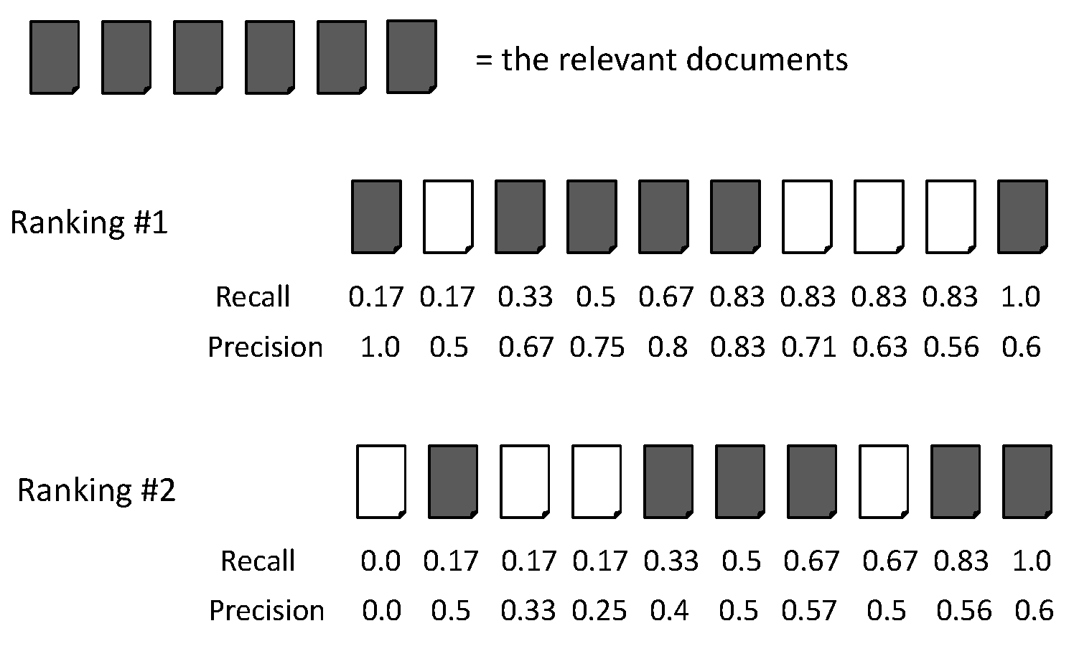
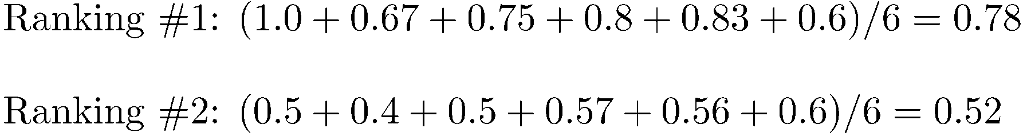
ΜΑP
Σύγκριση διατάξεων

Slide 52
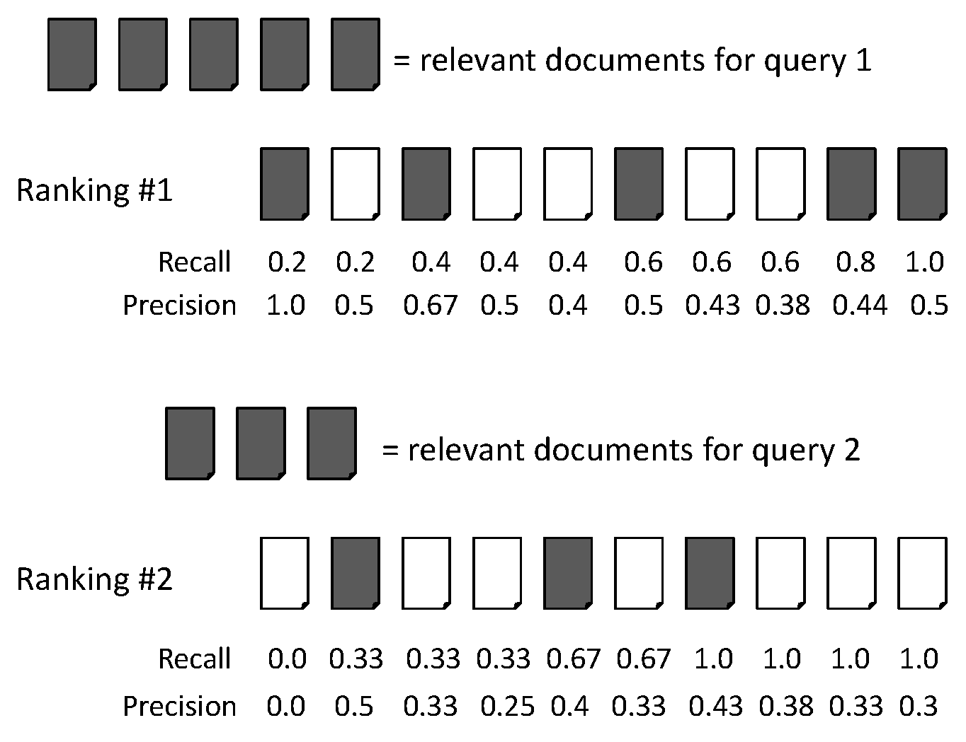
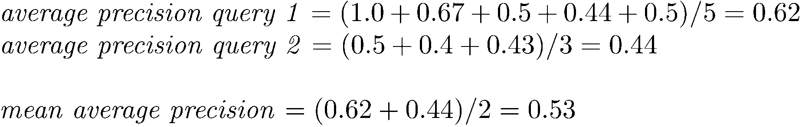
ΜΑP
Πολλά ερωτήματα:

Slide 53

ΜΑP
Κεφ. 8.4
  Μέσος όρος της τιμής της ακρίβειας των κορυφαίων k εγγράφων, κάθε φορά που επιστρέφεται ένα σχετικό έγγραφο
  Αποφεύγει την παρεμβολή και τη χρήση προκαθορισμένων επιπέδων ανάκλησης
  MAP για μια συλλογή ερωτημάτων είναι το αριθμητικό μέσο.
    Macro-averaging: κάθε ερώτημα μετράει το ίδιο
Q σύνολο ερωτημάτων, q_{j} ένα από τα ερωτήματα, {d₁, d₂, …, d_{mj}} είναι τα συναφή έγγραφα και R_{jk} είναι ο αριθμός των εγγράφων στο αποτέλεσμα μέχρι να φτάσουμε στο d_{jk} (0 αν το d_{jk} δεν ανήκει στο αποτέλεσμα)

Slide 54
ΜΑP
Κεφ. 8.4
Συχνά οι τιμές της ΜΑP για το ίδιο ερώτημα σε διαφορετικά συστήματα διαφέρουν λιγότερο από τις τιμές τις ΜΑP για διαφορετικά ερωτήματα στο ίδιο σύστημα (υπάρχουν «δύσκολα» ερωτήματα)
MAP δίνει μια προσέγγιση του AUC της καμπύλης Ακρίβειας-Ανάκλησης

Slide 55
R-ακρίβεια
Κεφ. 8.4
  Αν έχουμε ένα γνωστό (πιθανών μη πλήρες) σύνολο από συναφή έγγραφα μεγέθους Rel, τότε υπολογίζουμε την ακρίβεια των κορυφαίων Rel εγγράφων που επιστρέφει το σύστημα (ακρίβεια@Rel)
  Το τέλειο σύστημα μπορεί να πετύχει βαθμό 1.0
Αν υπάρχουν r συναφή στα Rel κορυφαία, τότε r/Rel

Slide 56
R-ακρίβεια
Ακρίβεια-στο-Rel, όπου Rel o αριθμός των συναφών εγγράφων της συλλογής
R = # of relevant docs = 6
R-Precision = 4/6 = 0.67

Slide 57
Μόνο ένα έγγραφο
Έστω ότι υπάρχει μόνο ένα συναφές έγγραφο
Περιπτώσεις:
  Αναζήτηση γνωστού στοιχείου
  navigational queries
  Αναζήτηση γεγονότος (fact) πχ πληθυσμός μιας χώρας
Διάρκεια αναζήτησης ~θέση (rank) της απάντησης
  Μετρά την προσπάθεια του χρήστη

Slide 58
MRR: Mean Reciprocal Rate
Θεωρούμε τη θέση K του πρώτου σχετικού εγγράφου
  Μπορεί να είναι το μόνο που έκανε click ο χρήστης
Reciprocal Rank score =
MRR το μέσο RR για πολλαπλές ερωτήσεις

Slide 59
Επανάληψη
Μετρικές για την αξιολόγηση της συνάφειας
 | Όχι διάταξη | Διάταξη
Δυαδικές | Ακρίβεια (Precision) Ανάκληση (Recall) F1 | Καμπύλη Ακρίβειας-Ανάκλησης (με παρεμβολή, 11-σημείων) Aκρίβεια@k MAP R-Precision MRR ROC
Μη δυαδικές | GC | DGC, NDGC

Slide 60
Ασκήσεις
Άσκηση 8.1 (παραλλαγή)
Ένα ΣΑΠ επιστρέφει 15 συναφή και 5 μη συναφή έγγραφα.
Συνολικά υπάρχουν 30 συναφή έγγραφα και 270 μη συναφή έγγραφα.
Πίνακας ενδεχομένων

Slide 61
Ασκήσεις
Κεφ. 8.6.2
Άσκηση 8.1
Ένα ΣΑΠ επιστρέφει 8 συναφή και 10 μη συναφή έγγραφα.
Συνολικά υπάρχουν 20 συναφή έγγραφα.
Υπολογίστε την ακρίβεια και την ανάκληση.

Slide 62
Ασκήσεις
Κεφ. 8.5.1
Άσκηση 8.4
Ποιες είναι οι πιθανές τιμές της ακρίβειας με παρεμβολή στο επίπεδο ανάκλησης 0;
πότε παίρνει την τιμή 1 και πότε την τιμή 0;

Slide 63
Ασκήσεις
Κεφ. 8.5.1
Άσκηση 8.5
Υπάρχει ή όχι πάντα ένα σημείο (θέση στη διάταξη) στο οποίο η ακρίβεια είναι ίση με την ανάκληση (break-even point – σημείο εξισορρόπησης).
Αν ναι, αποδείξτε το, αν όχι, δώστε αντιπαράδειγμα
Με ποιο μέτρο έχει σχέση;
Άσκηση 8.6
Ποια είναι η σχέση της τιμής του F₁ και του break-even point;

Slide 64
Ασκήσεις
DICE COEFFICIENT
Ο συντελεστής Dice δυο συνόλων είναι μια μέτρηση της τομής του σε σχέση με το μέγεθος τους
Dice(X, Y) = 2|X ∩ Y| / (|X| + |Y|)
Άσκηση 8.7
Δείξτε ότι το F ισούται με το συντελεστή Dice του συνόλου των ανακτημένων εγγράφων και του συνόλου των συναφών εγγράφων

Slide 65
Ασκήσεις
Άσκηση 8.8
Έστω μια ανάγκη πληροφόρησης για την οποία υπάρχουν 4 συναφή έγγραφα. Δύο ΣΑΠ δίνουν τα παρακάτω αποτελέσματα:
  ΣΥΣΤΗΜΑ 1: R N R N N N N N R R
  ΣΥΣΤΗΜΑ 2: N R N N R R R N N N
Υπολογίστε το MAP. Ποιο σύστημα είναι καλύτερο; Είναι διαισθητικά σωστό; Τι μας λέει για το τι είναι σημαντικό για ένα καλό MAP;
Υπολογίστε την R-ακρίβεια. Ποιο σύστημα είναι καλύτερο;

Slide 66
Κεφ. 8.5.1
Ασκήσεις
Άσκηση 8.8 (επέκταση)
Έστω μια ανάγκη πληροφόρησης για την οποία υπάρχουν 2 συναφή έγγραφα. Έχετε την αρχή της απάντησης δύο συστημάτων
  ΣΥΣΤΗΜΑ 1: R …
  ΣΥΣΤΗΜΑ 2: N R R ...
Για να είναι το Σύστημα 2 καλύτερο (ως αναφορά το MAP) σε ποια θέση θα πρέπει να εμφανίζεται το επόμενο συναφές έγγραφο στο Σύστημα 1;
Τι ισχύει για την R-ακρίβεια;

Slide 67
Κεφ. 8.5.1
Ασκήσεις
Άσκηση 8.9
Συλλογή από 10.000 έγγραφα
Μια ερώτηση για την οποία υπάρχουν συνολικά 8 συναφή έγγραφα
Τα πρώτα 20 αποτελέσματα:
R R N N N N N N R N R N N N R N N N N R
Υπολογίστε:
Την ακρίβεια στα πρώτα 20
Το F1 στα πρώτα 20?
Ποια είναι η ακρίβεια χωρίς παρεμβολή για 25% ανάκληση;
Ποια είναι η ακρίβεια με παρεμβολή για 33% ανάκληση;
Υπολογίστε το ΜΑΠ

Slide 68
Ασκήσεις
Άσκηση 8.9
Επιστρέφει όλα τα 10.000 έγγραφα και αυτά (όπως πριν) είναι τα πρώτα 20 αποτελέσματα:
R R N N N N N N R N R N N N R N N N N R
Ποια είναι η μεγαλύτερη δυνατή MAP τιμή και ποια η μικρότερη δυνατή MAP τιμή
Υποθέστε ότι σε κάποιο πείραμα αξιολογούμε μόνο τα 20 πρώτα αποτελέσματα. Φράξτε το λάθος στον υπολογισμό.

Slide 69
Επανάληψη
Μετρικές για την αξιολόγηση της συνάφειας
 | Όχι διάταξη | Διάταξη
Δυαδικές | Ακρίβεια (Precision) Ανάκληση (Recall) F1 | Καμπύλη Ακρίβειας-Ανάκλησης (με παρεμβολή, 11-σημείων) Aκρίβεια@k MAP R-Precision MRR ROC
Μη δυαδικές | GC | DGC, NDGC

Slide 70
ROC (Receiver Operating Characteristic Curve)
Καμπύλη χαρακτηριστικής λειτουργίας δέκτη
Αναπτύχθηκε στη δεκαετία 1950 για την ανάλυση θορύβου στα σήματα
  Χαρακτηρίζει το trade-off μεταξύ positive hits και false alarms
  Συχνά σε ταξινομητές (classifiers)
Η καμπύλη ROC
  (y-άξονας) TPR [TruePositiveRate] ή ευαισθησία (sensitivity) (άλλο όνομα του recall)
  (x-άξονας) FPR [FalsePositiveRate] ή fall out ή 1 – specificity (προσδιοριστικότητα) (true negative rate)
  Η απόδοση αναπαρίσταται ως ένα σημείο στην καμπύλη ROC
True Positive Rate (recall, sensitivity)
Το ποσοστό των «σωστών» συναφών
[πόσα από τα θετικά ταξινομεί
σωστά]
False Positive Rate (fall out)
Πόσα από τα αρνητικά θεωρεί θετικά
[πόσα από τα αρνητικά ταξινομεί λάθος]
True Negative Rate (specificity)
Το ποσοστό των «σωστών μη συναφών)
[πόσα από τα αρνητικά ταξινομεί σωστά]
Συναφή
Μη συναφή
FPR = 1 - TNR

Slide 71
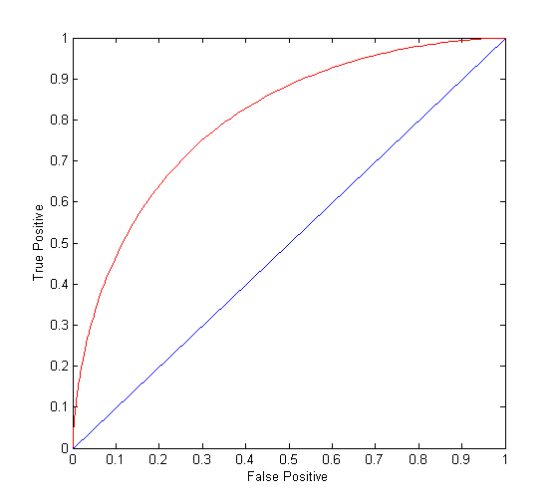
ROC (Receiver Operating Characteristic Curve)
Συναφή -> κατηγορία +
Μη συναφή -> κατηγορία -
(0,0): το μοντέλο προβλέπει τα πάντα ως αρνητική κατηγορία
(1,1): το μοντέλο προβλέπει τα πάντα ως θετική κατηγορία
(0,1): ιδανικό
Το ιδανικό στην άνω αριστερή γωνία
Διαγώνια γραμμή: Random guessing

Slide 72
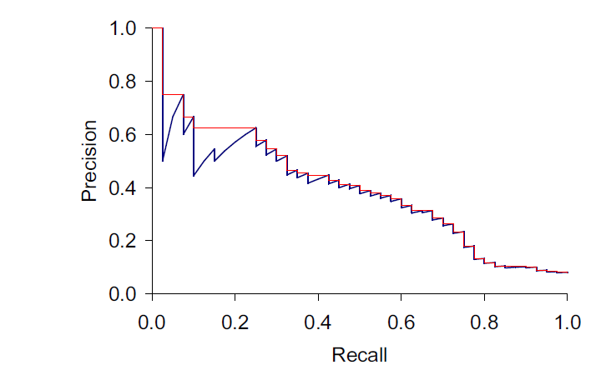
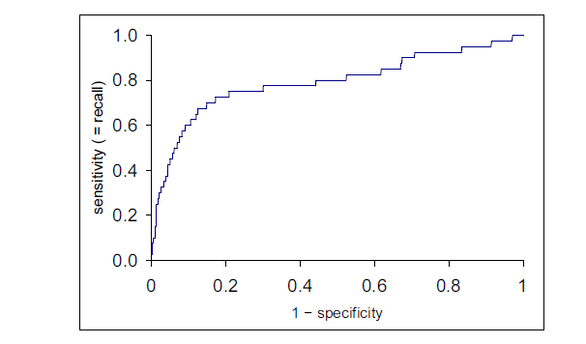
ROC (Receiver Operating Characteristic Curve)
AUC measure (area under the ROC curve)
Συχνά TN μεγάλη τιμή (FPR κοντά στο 0)
Επίσης, συχνά μικρό recall

Slide 73
Μη δυαδικές αποτιμήσεις
Μέχρι στιγμής δυαδικές αποτιμήσεις συνάφειας (συναφές ή μη συναφές)
Ας υποθέσουμε ότι τα έγραφα βαθμολογούνται για το «πόσο» συναφή είναι σε κάποια βαθμολογική κλίμακα [0, r], r>2

Slide 74
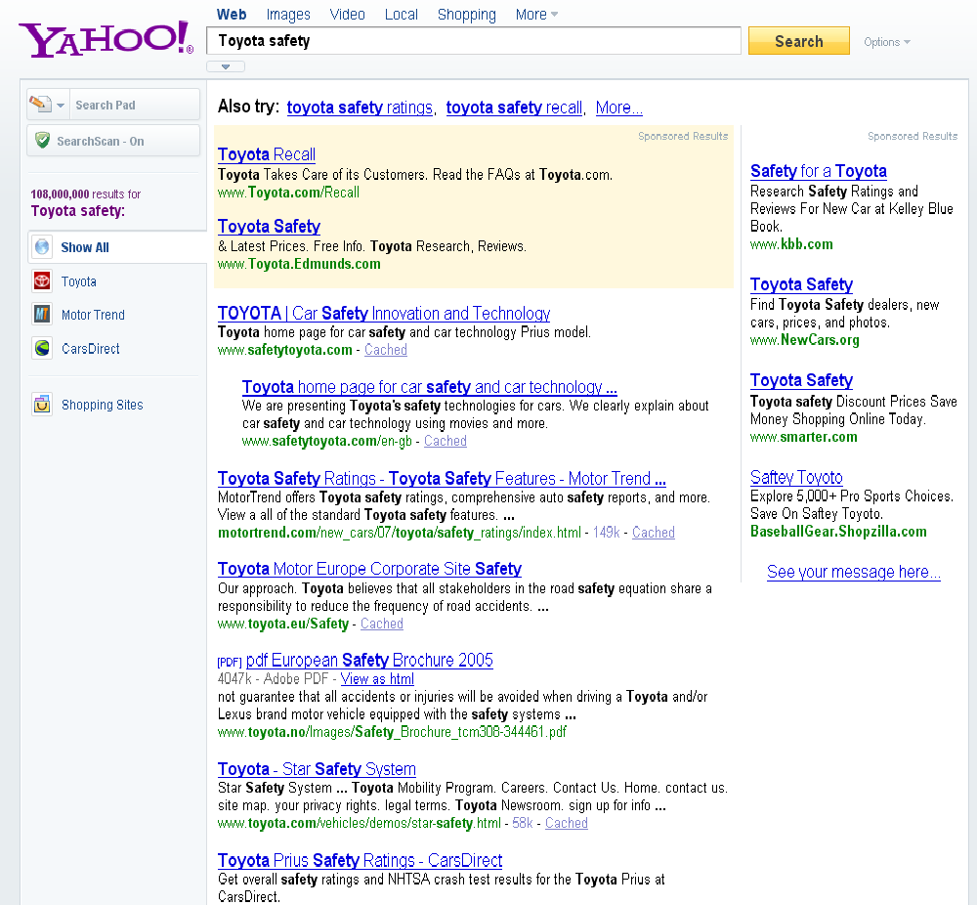
fair
fair
Good

Slide 75
Discounted Cumulative Gain (DCG)
Δημοφιλές μέτρο για αποτίμηση της αναζήτησης στο web και σε παρόμοιες εφαρμογές
Δύο κριτήρια:
  (βαθμός συνάφειας) Έγγραφα με μεγάλη συνάφεια είναι πιο χρήσιμα από οριακά συναφή έγγραφα
  (θέση στη διάταξη) Όσο πιο χαμηλά στη διάταξη εμφανίζεται ένα έγγραφο, τόσο λιγότερο χρήσιμο είναι για ένα χρήστη, αφού είναι λιγότερο πιθανό να το εξετάσει

Slide 76
Discounted Cumulative Gain
Έστω αξιολογήσεις συνάφειας στην κλίμακα [0, r], r>2 και ότι οι αξιολογήσεις των n πρώτων εγγράφων είναι r₁, r₂, … r_{n} (σε σειρά διάταξης)
Χρήση βαθμιδωτής (graded) συνάφειας ως μέτρου της χρησιμότητας ή του κέρδους (gain) από την εξέταση ενός εγγράφου
Το κέρδος
  συγκεντρώνεται/αθροίζεται ξεκινώντας από την κορυφή της διάταξης
    Cumulative Gain (CG) στη θέση διάταξης (rank) n
  CG = r₁+r₂+…r_{n}
  μειώνεται ή γίνεται έκπτωση (discounted) στα χαμηλότερα επίπεδα
Discounted Cumulative Gain (DCG) στη θέση διάταξης n
          DCG = r₁ + r₂/log₂2 + r₃/log₂3 + … r_{n}/log₂n
      Η σχετική μείωση είναι 1/log (rank)
        Για βάση 2, η μείωση του κέρδους στο επίπεδο 4 είναι 1/2 και στο επίπεδο 8 είναι 1/3
        Χρησιμοποιούνται και άλλες βάσεις εκτός του 2 για το λογάριθμο
Notes:
For rank positions above b, do not discount

Slide 77
Discounted Cumulative Gain
Παράδειγμα
10 διατεταγμένα έγγραφα σε κλίμακα συνάφειας 0-3:
  3, 2, 3, 0, 0, 1, 2, 2, 3, 0
  Cumulative gain
  3, 5, 8, 8, 8, 9, 11, 11, 14, 14
Discounted gain:
  3, 2/1, 3/1.59, 0, 0, 1/2.59, 2/2.81, 2/3, 3/3.17, 0
  = 3, 2, 1.89, 0, 0, 0.39, 0.71, 0.67, 0.95, 0
DCG:
  3, 5, 6.89, 6.89, 6.89, 7.28, 7.99, 8.66, 9.61, 9.61
Notes:
Normalized DCG:
DCG values are often normalized by comparing the DCG at each rank with the DCG value for the perfect ranking
makes averaging easier for queries with different numbers of relevant documents

Slide 78
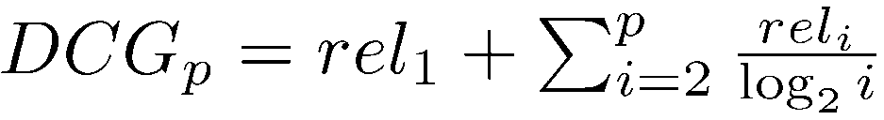
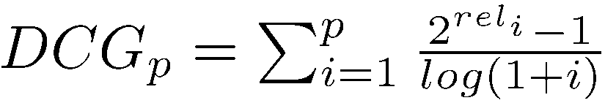
Discounted Cumulative Gain
DCG το ολικό κέρδος που συγκεντρώνεται σε μια συγκεκριμένη θέση διάταξης p:
Εναλλακτική διατύπωση:
  Χρησιμοποιείται από κάποιες μηχανές
  Μεγαλύτερη έμφαση στην ανάκτηση πολύ σχετικών εγγράφων

Slide 79
Κανονικοποιημένο DCG (NDCG)
Normalized Discounted Cumulative Gain (NDCG) στη θέση διάταξης n
  Κανονικοποιούμε το DCG στη θέση διάταξης n με την DGG τιμή στη θέση διάταξης n για την ιδανική διάταξη
    Ιδανική διάταξη: επιστρέφει πρώτα τα έγγραφα που έχουν τον υψηλότερο βαθμό συνάφειας, μετά τα έγγραφα με τον αμέσως υψηλότερο βαθμό, κοκ
  Χρήσιμο για αντιπαράθεση ερωτημάτων με διαφορετικό αριθμό συναφών αποτελεσμάτων
  Ιδιαίτερα δημοφιλές μέτρο στην αναζήτηση στο web
Notes:
Perfect ranking:
3, 3, 3, 2, 2, 2, 1, 0, 0, 0
ideal DCG values:
3, 6, 7.89, 8.89, 9.75, 10.52, 10.88, 10.88, 10.88, 10
Actual DCG:
3, 5, 6.89, 6.89, 6.89, 7.28, 7.99, 8.66, 9.61, 9.61
NDCG values (divide actual by ideal):
1, 0.83, 0.87, 0.76, 0.71, 0.69, 0.73, 0.8, 0.88, 0.88
NDCG ≤ 1 at any rank position

Slide 80
Κανονικοποιημένο DCG (NDCG)
Παράδειγμα
4 έγγραφα: d₁, d₂, d₃, d₄
i | Ground Truth (optimal) |  | Ranking Function₁ |  | Ranking Function₂
 | Document Order | r_{i} | Document Order | r_{i} | Document Order | r_{i}
1 | d4 | 2 | d3 | 2 | d3 | 2
2 | d3 | 2 | d4 | 2 | d2 | 1
3 | d2 | 1 | d2 | 1 | d4 | 2
4 | d1 | 0 | d1 | 0 | d1 | 0
 | NDCG_{GT}=1.00 |  | NDCG_{RF1}=1.00 |  | NDCG_{RF2}=0.9203

Slide 81
Παρατήρηση: Διασπορά (Variance)
Sec. 8.4
Για μια συλλογή ελέγχου, συχνά ένα σύστημα έχει κακή απόδοση σε κάποιες πληροφοριακές ανάγκες (π.χ., MAP = 0.1) και άριστη σε άλλες (π.χ., MAP = 0.7)
Συχνά, η διασπορά στην απόδοση είναι πιο μεγάλη για διαφορετικά ερωτήματα του ίδιου συστήματος παρά η διασπορά στην απόδοση διαφορετικών συστημάτων στην ίδια ερώτηση
Δηλαδή, υπάρχουν εύκολες ανάγκες πληροφόρηση και δύσκολες ανάγκες πληροφόρησης!

Slide 82
Με χρήση clickthrough

Slide 83
Χρήση δεδομένων clickthrough
Περιορισμένος αριθμός αξιολογήσεων συνάφειας
Χρήση του log (ιστορίας) των ερωτήσεων -δισεκατομμύρια από ερωτήσεις και αποτελέσματα
Ανάλυση της πληροφορίας από το clickthrough data: πόσο συχνά κάποιος χρήστης επιλέγει (clicks) σε ένα συγκεκριμένο έγγραφο, όταν αυτό εμφανίζεται στο αποτέλεσμα μιας ερώτησης

Slide 84
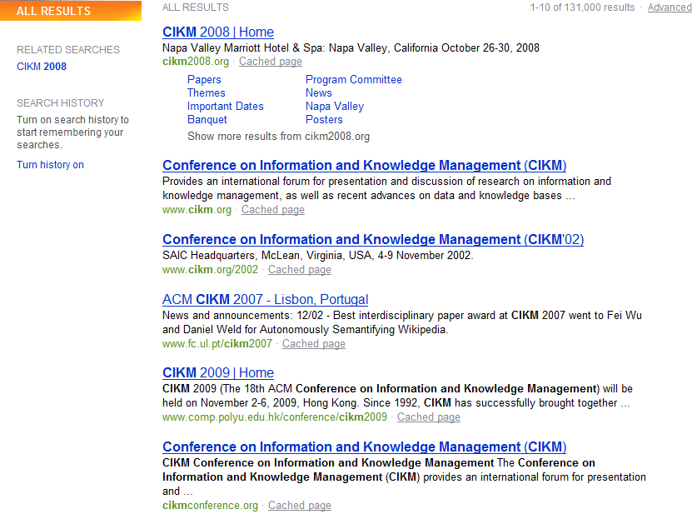
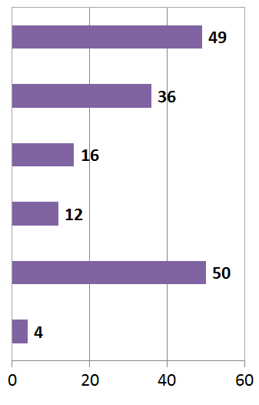
Τι μας λένε οι αριθμοί;
# of clicks received
Έχει μεγάλη σημασία η θέση, απόλυτοι αριθμοί όχι ιδιαίτερα αξιόπιστοι
Επηρεάζει η διάταξη (πόσα clicks ένα έγγραφο στη θέση 10,000;)

Slide 85
Σχετική και απόλυτη διάταξη
User’s click
sequence
Δύσκολο να αποφασίσουμε αν Result1 > Result3
Πιθανών να μπορούμε να πούμε ότι Result3 > Result2

Slide 86
Pairwise relative ratings
Ζεύγη της μορφής: DocA καλύτερο του DocB για μια ερώτηση
  Δε σημαίνει (απαραίτητα) ότι το DocA είναι συναφές με το ερώτημα
Αντί για αξιολογήσεις μιας διάταξης εγγράφων συγκεντρώνουμε ένα ιστορικό από ζεύγη προτιμήσεων με βάση τα clicks των χρηστών
Αξιολόγηση με βάση το πόσο «συμφωνεί» το αποτέλεσμα με τα ζεύγη των διατάξεων
  (επίσης) χρήση για μάθηση διάταξης (learn to rank)
Με βάση διαφορετικές μηχανές-αλγορίθμους διάταξης

Slide 87
Πως θα συγκρίνουμε ζεύγη προτιμήσεων;
Έστω δύο σύνολα P και Α από ζεύγη προτιμήσεων. Θέλουμε ένα μέτρο εγγύτητας (proximity measure) που να λέει πόσο μοιάζουν
Το μέτρο πρέπει να ανταμείβει τις συμφωνίες και να τιμωρεί τις διαφωνίες

Slide 88
Απόσταση Kendall tau
Έστω X ο αριθμός των συμφωνιών και Y o αριθμός των διαφωνιών η Kendall tau distance μεταξύ A και P είναι (X-Y)/(X+Y)
Παράδειγμα
P = {(1,2), (1,3), (1,4), (2,3), (2,4), (3,4)}
A = (1, 3, 2, 4)
  X=5, Y=1
Ποια είναι η μέγιστη και ποια η ελάχιστη τιμή;

Slide 89
Χρήση clicktrough για σύγκριση ΣΑΠ
Έστω δύο μηχανές αναζήτησης (ή αλγόριθμοι διάταξης) που θέλουμε να συγκρίνουμε με χρήση clickthrough
R_{A}
Clicks στο 2, 3, 4
R_{B}
Clicks στο 1 και 5
Καλύτερο?
Τα έγγραφα στις απαντήσεις μπορεί να είναι διαφορετικά
Click σε ένα έγγραφο μπορεί να σημαίνει καλύτερο από τα άλλα στην απάντηση
Mix των αποτελεσμάτων: δημιούργησε μια απάντηση που να περιέχει και τα δυο, μέτρα clicks για το Α και το Β

Slide 90
Αξιολογήσεις από ανθρώπους
Ακριβές
Μη συνεπείς
  Ανάμεσα στους αξιολογητές, ή
  Και σε διαφορετικές χρονικές στιγμές
Όχι πάντα αντιπροσωπευτικές των πραγματικών χρηστών
  Αξιολόγηση με βάση το ερώτημα και όχι την ανάγκη

Slide 91
Αξιοπιστία χρηστών

Slide 92
Αξιοπιστία των αξιολογήσεων των κριτών
Κεφ. 8.5
  Οι αξιολογήσεις συνάφειας είναι χρήσιμες αν είναι συνεπής (consistent).
  Πως μπορούμε να μετρήσουμε τη συνέπεια ή τη συμφωνία ανάμεσα στους κριτές

Slide 93

Μέτρο Kappa της διαφωνίας (συμφωνίας) (dis-agreement) μεταξύ των κριτών
Κεφ. 8.5
Συμφωνία μεταξύ των κριτών
Αφορά κατηγορική κρίση
Λαμβάνει υπό όψιν την συμφωνία από τύχη
P(A): ποσοστό των περιπτώσεων που οι κριτές συμφωνούν (observed agreement)
P(E): τι συμφωνία θα είχαμε από τύχη (expected agreement)
κ = 1 για πλήρη συμφωνία, 0 για τυχαία συμφωνία, αρνητική για μικρότερη της τυχαίας

Slide 94
Kappa: παράδειγμα
Κεφ. 8.5
Number of docs | ΚΡΙΤΗΣ 1 | ΚΡΙΤΗΣ 2
300 | Relevant | Relevant
70 | Nonrelevant | Nonrelevant
20 | Relevant | Nonrelevant
10 | Nonrelevant | Relevant
Κριτής 1: 320 R, 80 N
Κριτής 2: 310 R, 90 N
Notes:
Τυχαίο – πιθανότητα κριτής 1 R 320/400
Ζάρι R/N
Και οι δύο R?

Slide 95
Kappa: παράδειγμα
Κεφ. 8.5
Κριτής 2
 | Συναφή | Μη συναφή
Συναφή | 300 | 20 | 320
Μη συναφή | 10 | 70 | 80
 | 310 | 90 | 400
Κριτής 1
P(A) = 370/400 = 0.925
P(nonrelevant) = 80/400 * 90/400 = 0.045
P(relevant) = 320/400 * 310/400 = 0.62
P(E) = 0.045 + 0.62 = 0.665
Kappa = (0.925 – 0.665)/(1 - 0.665) = 0.776

Slide 96
Kappa
Κεφ. 8.5
Kappa > 0.8 = καλή συμφωνία
0.67 < Kappa < 0.8 -> “tentative conclusions”
Εξαρτάται από το στόχο της μελέτης
Για >2 κριτές: μέσοι όροι ανά-δύο κλπ

Slide 97
Kappa: παράδειγμα
Κεφ. 8.5
Information need | number of docs judged | disagreements
51 62 67 95 127 | 211 400 400 400 400 | 6 157 68 110 106
Συμφωνία κριτών στο TREC

Slide 98
Επίπτωση της Διαφωνίας
Κεφ. 8.5
Επηρεάζει την απόλυτη (absolute) μέτρηση απόδοσης αλλά όχι τη σχετική απόδοση ανάμεσα σε συστήματα
Μπορούμε να αποφύγουμε τις κρίσεις από χρήστες
  Όχι
Αλλά μπορούμε να τις επαναχρησιμοποιήσουμε

Slide 99
Αξιολόγηση σε μεγάλες μηχανές αναζήτησης
Κεφ. 8.6.3
Οι μηχανές αναζήτησης διαθέτουν συλλογές ελέγχου ερωτημάτων και αποτελέσματα καταταγμένα με το χέρι (hand-ranked)
Στο web είναι δύσκολο να υπολογίσουμε την ανάκληση
Συνήθως οι μηχανές αναζήτησης χρησιμοποιούν την ακρίβεια στα κορυφαία k π.χ., k = 10
Επίσης το MAP, NDCG

Slide 100
Αξιολόγηση σε μεγάλες μηχανές αναζήτησης
Κεφ. 8.6.3
Οι μηχανές αναζήτησης χρησιμοποιούν επίσης και άλλα μέτρα εκτός της συνάφειας
  Clickthrough on first result
    Όχι πολύ αξιόπιστο όταν ένα clickthrough (μπορεί απλώς η περίληψη να φάνηκε χρήσιμη αλλά όχι το ίδιο το έγγραφο) αλλά αρκετά αξιόπιστα συναθροιστικά
  Μετρήσεις σε εργαστήριο
  Έλεγχος A/B

Slide 101
A/B testing
Κεφ. 8.6.3
Στόχος: έλεγχος μιας νέας ιδέας (a single innovation)
Προϋπόθεση: Υπάρχει μια μεγάλη μηχανή αναζήτησης σε λειτουργία
Οι πιο πολλοί χρήστες χρησιμοποιούν τα παλιό σύστημα
Παράκαμψε ένα μικρό ποσοστό της κυκλοφορίας (π.χ., 1%) στο νέο σύστημα που χρησιμοποιεί την καινούργια
Αξιολόγησε με ένα αυτόματο μέτρο όπως το clickthrough στα πρώτα αποτελέσματα

Slide 102
Crowdsourcing
Κεφ. 8.5
Σημαντικός ο σχεδιασμός του πειράματος
To Mechanical Truck της Amazon
https://www.mturk.com/mturk/welcome
  HITs - Human Intelligence Tasks
  Workers

Slide 103
Μεθοδολογία – πρότυπες συλλογές (benchmarks)

Slide 104
Απαιτήσεις από ένα πρότυπο (benchmark)
Κεφ. 8.4
Ένα σύνολο από έγγραφα
  Τα έγγραφα πρέπει να είναι αντιπροσωπευτικά των πραγματικών εγγράφων
Μια συλλογή από ανάγκες πληροφόρησης
  (ή, καταχρηστικά ερωτημάτων)
  Να σχετίζονται με τα διαθέσιμα έγγραφα
  Οι ανάγκες πληροφόρησης πρέπει να είναι αντιπροσωπευτικές των πραγματικών - τυχαίοι όροι δεν είναι καλή ιδέα
  Συχνά από ειδικούς της περιοχής
Εκτιμήσεις συνάφειας από χρήστες (Human relevance assessments)
  Χρειάζεται να προσλάβουμε/πληρώσουμε κριτές ή αξιολογητές.
  Ακριβό χρονοβόρο
  Οι κριτές πρέπει να είναι αντιπροσωπευτικοί των πραγματικών χρηστών

Slide 105
Benchmarks
Retrieved result
Precision and recall
Standard document collection
Algorithm under test
Evaluation
Standard queries
Standard result

Slide 106
Standard benchmarks συνάφειας
Κεφ. 8.2
TREC - National Institute of Standards and Technology (NIST) τρέχει ένα μεγάλο IR test bed εδώ και πολλά χρόνια
Χρησιμοποιεί το Reuters και άλλες πρότυπες συλλογές εγγράφων
Καθορισμένα “Retrieval tasks”
  Μερικές φορές ως ερωτήματα
Ειδικοί (Human experts) βαθμολογούν κάθε ζεύγος ερωτήματος, εγγράφου ως Συναφές Relevant ή μη Συναφές Nonrelevant
  Ή τουλάχιστον ένα υποσύνολο των εγγράφων που επιστρέφονται για κάθε ερώτημα

Slide 107
Standard benchmarks συνάφειας
Κεφ. 8.2
Cranfield
  Πρωτοπόρο: το πρώτο testbed που επέτρεπε ακριβή ποσοτικοποιημένα μέτρα της αποτελεσματικότητας της ανάκτησης
  Στα τέλη του 1950, UK
  1398 abstracts (περιλήψεις) από άρθρα περιοδικών αεροδυναμικής, ένα σύνολο από 225 ερωτήματα, εξαντλητική κρίση συνάφειας όλων των ζευγών
  Πολύ μικρό, μη τυπικό για τα σημερινά δεδομένα της ΑΠ

Slide 108
TREC
Κεφ. 8.2
TREC Ad Hoc task από τα πρώτα 8 TRECs είναι ένα standard task, μεταξύ του 1992-1999
  1.89 εκατομμύρια έγγραφα, κυρίως newswire άρθρα
  50 λεπτομερείς ανάγκες πληροφόρησης το χρόνο (σύνολο 450)
  Επιστρέφετε η αξιολόγηση χρηστών σε pooled αποτελέσματα (δηλαδή όχι εξαντλητική αξιολόγηση όλων των ζευγών)
  και Web track
A TREC query (TREC 5)
  <top>
  <num> Number: 225
  <desc> Description:
  What is the main function of the Federal Emergency Management Agency (FEMA) and the funding level provided to meet emergencies? Also, what resources are available to FEMA such as people, equipment, facilities?
  </top>

Slide 109
Άλλα benchmarks
Κεφ. 8.2
GOV2
  Ακόμα μια TREC/NIST συλλογή
  25 εκατομμύρια web σελίδες
  Αλλά ακόμα τουλάχιστον τάξης μεγέθους μικρότερη από το ευρετήριο της Google/Yahoo/MSN
NTCIR
  Ανάκτηση πληροφορίας για τις γλώσσες της Ανατολικής Ασίας και cross-language ανάκτηση
Cross Language Evaluation Forum (CLEF)
  Το ίδιο για Ευρωπαϊκές γλώσσες

Slide 110
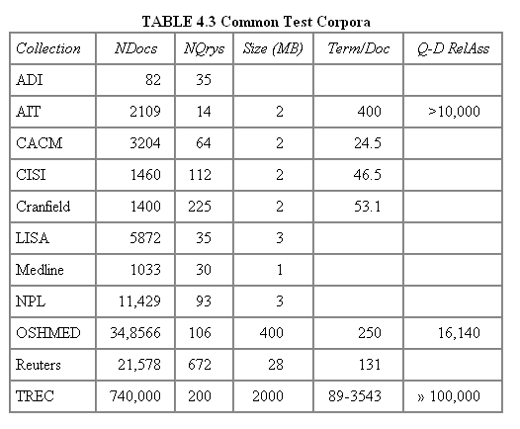
Συλλογές ελέγχου
Κεφ. 8.5

Slide 111
Κριτική της Συνάφειας
Κεφ. 8.5.1
Οριακή Συνάφεια (Marginal Relevance)
  «νέα» έγγραφα
Και άλλα κριτήρια όπως
  Novelty
  Coverage

Slide 112
ΠΩΣ ΠΑΡΟΥΣΙΑΖΟΥΜΕ ΤΑ ΑΠΟΤΕΛΕΣΜΑΤΑ ΣΤΟ ΧΡΗΣΤΗ;

Slide 113
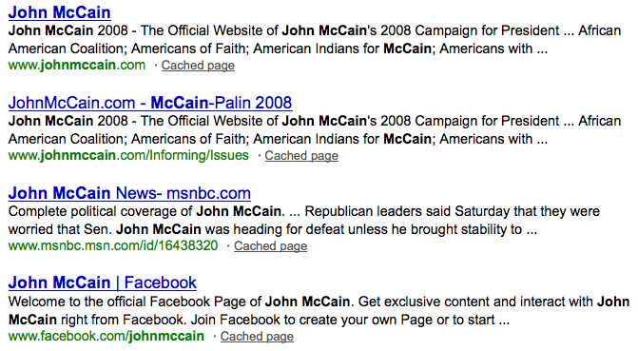
Περιλήψεις αποτελεσμάτων
Κεφ. 8.7
Αφού έχουμε διατάξει τα έγγραφα που ταιριάζουν με το ερώτημα, θέλουμε να τα παρουσιάσουμε στο χρήστη
Πιο συχνά ως μια λίστα από τίτλους εγγράφων, URL, μαζί με μια μικρή περίληψη (result snippet), aka “10 blue links”

Slide 114
Περιλήψεις αποτελεσμάτων
Κεφ. 8.7
Η περιγραφή του εγγράφου είναι κρίσιμη γιατί συχνά οι χρήστες βασίζονται σε αυτήν για να αποφασίσουν αν το έγγραφο είναι σχετικό
  Δε χρειάζεται να διαλέξουν ένα-ένα τα έγγραφα με τη σειρά
Ο τίτλος αυτόματα από μεταδεδομένα, αλλά πώς να υπολογίσουμε τις περιλήψεις;

Slide 115
Περιλήψεις αποτελεσμάτων
Κεφ. 8.7
Δύο βασικά είδη περιλήψεων
  Μια στατική περίληψη (static summary) ενός εγγράφου είναι πάντα η ίδια ανεξάρτητα από το ερώτημα που έθεσε ο χρήστης
  Μια δυναμική περίληψη (dynamic summary) εξαρτάται από το ερώτημα (query-dependent). Προσπαθεί να εξηγήσει γιατί το έγγραφο ανακτήθηκε για το συγκεκριμένο κάθε φορά ερώτημα

Slide 116
Στατικές Περιλήψεις
Κεφ. 8.7
  Σε ένα τυπικό σύστημα η στατική περίληψη είναι ένα υποσύνολο του εγγράφου
  Απλός ευριστικός: οι πρώτες περίπου 50 λέξεις του εγγράφου
    cached κατά τη δημιουργία του ευρετηρίου
  Πιο εξελιγμένες μέθοδοι (text summarization) – βρες από κάθε έγγραφο κάποιες σημαντικές προτάσεις
    Απλή γλωσσολογική επεξεργασία (NLP) με ευριστικά για να βαθμολογηθεί κάθε πρόταση (πληροφορία θέσης: πρώτη και τελευταία παράγραφος, πρώτη και τελευταία πρόταση στην παράγραφο, και περιεχομένου: σημαντικές λέξεις)
    Η περίληψη αποτελείται από τις προτάσεις με το μεγαλύτερο βαθμό
  Ή και πιο περίπλοκη γλωσσολογική επεξεργασία για τη σύνθεση/δημιουργία περίληψης

Slide 117





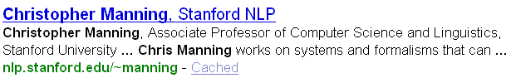
Δυναμικές Περιλήψεις
Κεφ. 8.7
Παρουσίασε ένα ή περισσότερα «παράθυρα» (windows, snippets) μέσα στο έγγραφο που να περιέχουν αρκετούς από τους όρους του ερωτήματος
  “KWIC” snippets: αναπαράσταση Keyword-in-Context
117

Slide 118
Δυναμικές Περιλήψεις
Κεφ. 8.7
Για τον υπολογισμό τους χρειαζόμαστε τα ίδια τα έγγραφα (δεν αρκεί το ευρετήριο)
Cache εγγράφων – που πρέπει να ανανεώνεται
Συχνά όχι όλο το έγγραφο αν είναι πολύ μεγάλο, αλλά κάποιο πρόθεμα του
Βρες μικρά παράθυρα στα έγγραφα που περιέχουν όρους του ερωτήματος
  Απαιτεί γρήγορη αναζήτηση παράθυρου στην cache των εγγράφων

Slide 119
Δυναμικές Περιλήψεις
Κεφ. 8.7
Βαθμολόγησε κάθε παράθυρο ως προς το ερώτημα
  Με βάση διάφορα χαρακτηριστικά: το πλάτος του παραθύρου, τη θέση του στο έγγραφο, κλπ
  Συνδύασε τα χαρακτηριστικά
Δύσκολο να εκτιμηθεί η ποιότητα
Ο χώρος που διατίθεται για τα παράθυρα είναι μικρός

Slide 120
Δυναμικές Περιλήψεις
Κεφ. 8.7
Query: “new guinea economic development” Snippets (in bold)
that were extracted from a document: . . .
In recent years, Papua New Guinea has faced severe economic difficulties and economic growth has slowed, partly as a result of weak governance
and civil war, and partly as a result of external factors such as the
Bougainville civil war which led to the closure in 1989 of the
Panguna mine (at that time the most important foreign exchange
earner and contributor to Government finances), the Asian
financial crisis, a decline in the prices of gold and copper, and a fall
in the production of oil. PNG’s economic development record
over the past few years is evidence that governance issues
underly many of the country’s problems. Good governance, which
may be defined as the transparent and accountable management of
human, natural, economic and financial resources for the purposes
of equitable and sustainable development, flows from proper public
sector management, efficient fiscal and accounting mechanisms,
and a willingness to make service delivery a priority in practice. . . .

Slide 121
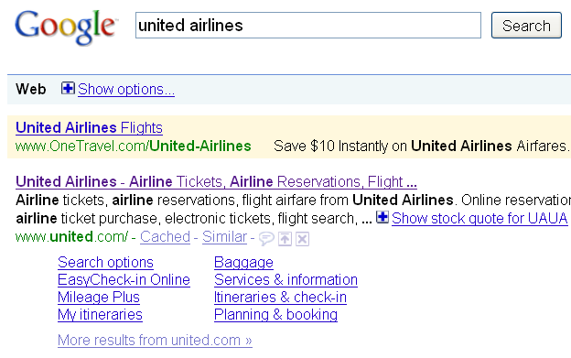
Quicklinks
Για navigational query (όταν ψάχνουμε μια συγκεκριμένη σελίδα) όπως united airlines οι χρήστες πιθανόν να ικανοποιούνται από τη σελίδα www.united.com
Quicklinks παρέχουν navigational cues σε αυτή τη σελίδα

Slide 123
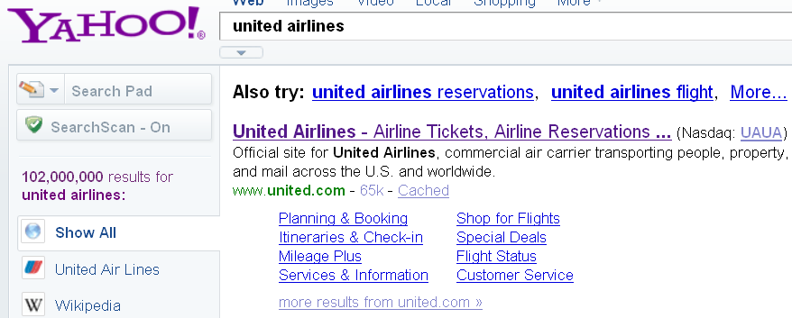
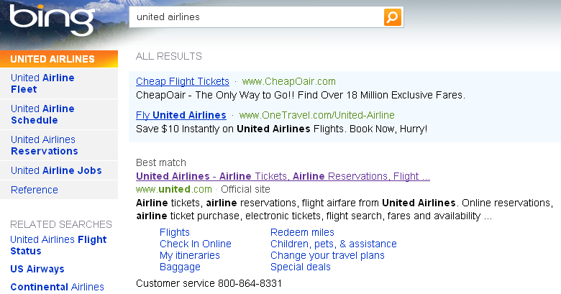

Slide 124
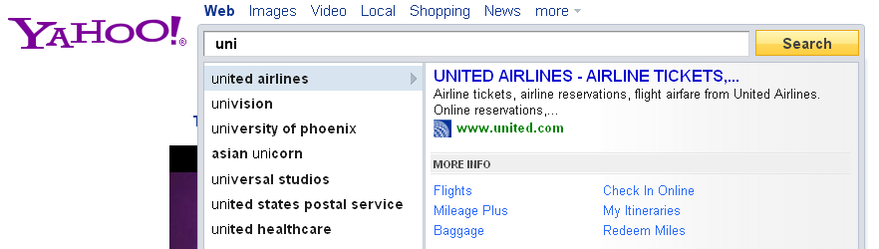
Εναλλακτικές αναπαραστάσεις;

Slide 125
SERP (Search Engine Result) Layout

Slide 126
Ασκήσεις
Κεφ. 8
απόσταση Kendal tau μεταξύ δυο ταξινομημένων λιστών
Λέγεται και απόσταση bubble-sort = ο αριθμός των ανταλλαγών (swaps) από τη μια λίστα στην άλλη
Άσκηση
(α) Υπολογίστε την απόσταση Kendal tau μεταξύ
1 2 3 4 5
3 4 1 2 5
Όλα τα ζεύγη (1, 2)+ (1, 3)- (1, 4)- (1, 5)+ (2, 3)- (2, 4)- (2, 5)+ (3, 4)+ (4, 5)+
Χ = 5, Υ = 4
Χ – Υ/Χ + Υ 1/9
(β) Ποια λίστα έχει τη μεγαλύτερη απόσταση με την πρώτη; με τη δεύτερη;

Slide 127
Ασκήσεις
Κεφ. 8
Άσκηση 8.10
Στον πίνακα βλέπουμε τις αξιολογήσεις 2 χρηστών σχετικά με τη συνάφεια 12 εγγράφων ως προς ένα ερώτημα. Έστω ότι το αποτέλεσμα είναι τα έγγραφα 4, 5, 6, 7, 8
(α) Υπολογίστε το kappa
(β) Υπολογίστε την ακρίβεια και την ανάκληση αν υποθέσουμε ότι ένα έγγραφο είναι συναφές μόνο αν συμφωνούν και οι δύο κριτές
(γ) Υπολογίστε την ακρίβεια και την ανάκληση αν υποθέσουμε ότι ένα έγγραφο είναι συναφές αρκεί ένας από τους κριτές να το θεωρεί συναφές.

Slide 128
ΤΕΛΟΣ 8^{ου} Κεφαλαίου
Ερωτήσεις?
Χρησιμοποιήθηκε κάποιο υλικό από:
Pandu Nayak and Prabhakar Raghavan, CS276:Information Retrieval and Web Search (Stanford)
Hinrich Schütze and Christina Lioma, Stuttgart IIR class
διαφάνειες του καθ. Γιάννη Τζίτζικα (Παν. Κρήτης)

